Slide 1
Hypatie

Slide 2
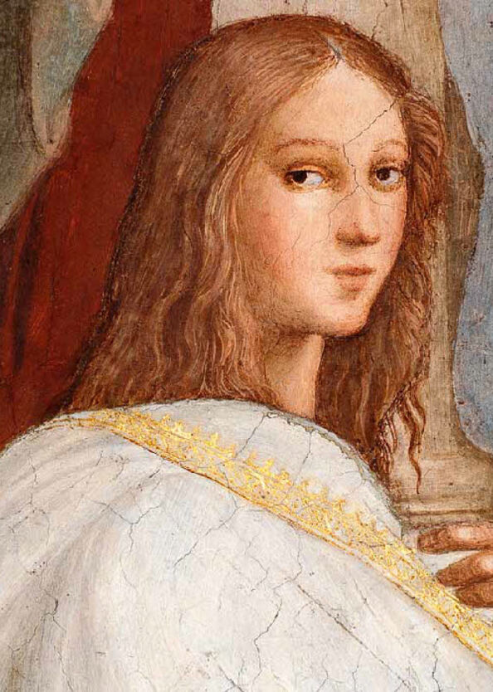
HYPATIE
Nom: Hypatie
Nom au complet: Alexandrie Hypatie
Nom de son père: Théon d'Alexandrie
Fonctions: philosophe
Période de temps: entre l'an 355 et 370 jusqu'à l'an 415
Localité: grèce

Slide 3
Elle enseigne, elle vulgarise
Elle est considérée comme philosophe

